Slide 1
САОСП
Лекция №13
Проектирование складских помещений

Slide 2
Вопросы:
1.Организация приобъектных складов.

Slide 3
1.Организация приобъектных складов.
1.1 Назначение и последовательность проектирования.
Приобъектные склады организуют для временного хранения материалов, полуфабрикатов, изделий, конструкций и оборудования. Объем складского хозяйства зависит от вида, масштаба и методов строительства, в том числе от способов снабжения.
Размещение приобъектных складов должно производиться с учетом расположения подъездных дорог и подъездов от основных транспортных магистралей к местам приемки и выгрузки материалов.
Приобъектные склады сборных элементов, укрупненных конструкцией, материалов, полуфабрикатов и др. должны находиться в зоне действия крана.
Ширина механизированного приобъектного склада устанавливается в зависимости от параметров погрузо-разгрузочных машин и обычно не превышает 10 м.
Ширина склада укрупнительной сборки конструкций, обслуживаемого башенным краном, не должна превышать полезного вылета стрелы крана по одну и другую сторону (при размещении склада с двух сторон относительно башенного крана).Основные требования к проектированию складского хозяйства

Slide 4
Классификация складов.
Склады различают в зависимости от назначения, принадлежности и места расположения.
Базисные склады (центральные базы материально-технического снабжения), обслуживающие несколько строительно-монтажных организаций, предназначены для приемки и хранения материалов и изделий, которые в последующем направляются на участковые и приобъектные склады, а также в цехи для переработки и комплектации.
Участковые склады предназначены для нужд определенного общестроительного или специализированного участка.
Приобъектные склады устраивают на строительной площадке; они состоят из открытых складских площадок в зоне действия монтажного механизма и небольших кладовых для закрытого хранения.
Приобъектные склады сборных элементов, укрупненных конструкцией, материалов, полуфабрикатов и др. должны находиться в зоне действия крана. Ширина механизированного приобъектного склада устанавливается в зависимости от параметров погрузо-разгрузочных машин и обычно не превышает 10 м. Ширина склада укрупнительной сборки конструкций, обслуживаемого башенным краном, не должна превышать полезного вылета стрелы крана по одну и другую сторону (при размещении склада с двух сторон относительно башенного крана).
Склады производственных предприятий организуют для хранения необходимого им сырья, вспомогательных материалов и выпускаемой готовой продукции.

Slide 5
Перевалочные склады создаются на железнодорожных станциях или пристанях в тех случаях, когда к строительным объектам не подведены железнодорожные пути и с этих складов грузы доставляют к месту назначения автомобильным транспортом.
По условиям хранения различают склады открытые, полузакрытые, закрытые и специальные.
Открытые склады предназначаются для хранения материалов, не требующих защиты от атмосферных воздействий (бетонных железобетонных конструкций, кирпича, керамических труб и т. Д.).
Полузакрытые склады (навесы) сооружают для материалов, не изменяющих своих свойств от перемены температур и влажности воздуха, но требующих защиты от прямого воздействия солнца и атмосферных осадков (деревянных конструкций и деталей, толя, рубероида, шифера и др.).
Закрытые склады служат для хранения материалов дорогостоящих или портящихся на открытом воздухе (цемента, извести, гипса, фанеры, гвоздей, спецодежды и др.). Их сооружают надземными и подземными, одноэтажными и многоэтажными, отапливаемыми и неотапливаемыми.
Специальные склады служат для хранения горюче-смазочных материалов (ГСМ), взрывчатых веществ (ВВ), химических материалов и т. п.
Универсальные склады предназначены для хранения различных видов материалов, а специализированные – для определенных видов материалов; это, в частности, резервуары, бункера, силосы. В зависимости от степени мобильности и конструктивных решений различают временные складские помещения сборно-разборные, контейнерные и передвижные.

Slide 6
Определение производственных запасов.
Для определения размеров складов необходимо вначале выявить объем материалов, деталей и конструкций, который должен храниться на складе. Запас должен обеспечить бесперебойное снабжение строительных работ, и чем он больше, тем надежнее гарантирован ритмичный ход работ.
Запас должен быть минимальным, но достаточным для обеспечения бесперебойного выполнения работ.
Следует различать виды производственных запасов: подготовительный, текущий, страховой и сезонный.
Подготовительный запас создает возможность своевременного начала работ. Время, отведенное для его осуществления, предназначается для выполнения необходимых операций по выгрузке материалов, количественной и качественной приемке, подготовке к использованию и доставке к месту непосредственного потребления.
В нормах подготовительного запаса учитывают также время на комплектацию материалов, конструкций и деталей на строительных площадках.
Текущий запас равен потребности в том или ином ресурсе в период между двумя смежными поставками. В идеальном случае текущий запас вполне достаточен для обеспечения производства работ. Однако учитывая возможные срывы в работе поставщика и транспортной организации, в расчет вводят страховой запас.

Slide 7
Страховой (гарантийный) запас – это часть производственного запаса, предназначенная для обеспечения бесперебойного процесса производства в случае полного использования других частей запаса. Страховой запас призван сгладить, компенсировать неравномерность пополнения текущего запаса. Страховой запас создается также в небольшом объеме при сборке зданий «с колес», что предотвращает срыв графика в целом при кратковременном нарушении работы транспорта.
Величина страхового запаса зависит от вида транспорта, грузоподьемности транспортной единицы, расстояния перевозки, сезонных условий работы транспорта и ряда других условий.
Сезонный запас создают для материалов, завозимых на объекты в навигационные периоды, при поставке леса сплавом, в сезонно доступных местах (болотах и т.п.) и других необходимых случаях. Величину сезонного запаса Т_{сез} определяют путем умножения среднесуточной потребности в данном виде материала на число дней перерыва. Максимальной величины сезонный запас достигает к моменту окончания периода завоза, и он должен быть достаточен до начала нового завоза.
В открытых складах при складировании изделий, конструкций и полуфабрикатов необходимо предусматривать продольные и поперечные проходы шириной не менее 0,7 м, при этом поперечные проходы устраивать через каждые 25 – 30 м.
Открытые склады с огнеопасными и сильно пылящими материалами надлежит размещать с подветренной стороны по отношению к другим зданиям и сооружениям (в зависимости от направления господствующих ветров) и не ближе чем в 20 м от них.
Все склады должны отстоять от края дороги не менее чем на 0,5 м. Расположение изделий и конструкций (в случае невозможности ведения монтажа с транспортных средств) должно соответствовать технологической последовательности монтажа.

Slide 8
Проектирование складов следует вести в такой последовательности:
определить необходимые запасы хранимых ресурсов;
выбрать метод хранения (открытое, закрытое и др.);
рассчитать площади по видам хранения;
выбрать тип склада;
разместить и привязать склады на площадке;
произвести размещение сборных конструкций на открытых складах.
На стадии ПОС норматив производственных запасов материалов, подлежащих хранению на складах Р_{скл} рассчитывают умножением среднесуточной потребности в нормируемом виде материалов (Р_{общ} /Т) на установленную для этого вида материалов норму запаса в днях и определяют по формуме:
Р_{скл} = (Р_{общ} /Т).Т_{н} .К₁ .К₂ ,
где Р_{общ} – количество материалов, деталей и конструкций, необходимых для выполнения плана строительства на расчетный период; Т – продолжительность расчетного периода по календарному плану, дн; Т_{н} – норма запаса материалов, дн; К ₁ – коэффициент неравномерности потребления материалов на склады, рассчитываемый по конкретным условиям снабжения (для водного транспорта - 1,2, железнодорожного и автомобильного – 1,1; К₂ - коэффициент неравномерности производственного потребления материала в течение расчетного периода.

Slide 9
На стадии ППР запас хранения для конкретного объекта определяют исходя из принятого темпа работ в размере потребности на определенную конструктивно-технологическую часть зданий (захватку, участок).
В жилищном строительстве это этаж или этаж-секция; в промышленном – пролет, ярус, этаж и т.д.
При монтаже с транспортных средств складируют лишь мелкоразмерные изделия, ограждающие металлоконструкции и вспомогательные материалы.
Из технологических соображений их запас принимают равным или кратным потребности на захватку с учетом грузоподьемности транспорта.
При рабочем проектировании для более детальных расчетов по отдельным материалам можно пользоваться дифференцированными и интегральными графиками поступления, расхода и запаса материалов.
Расчет складов.
Площадь склада зависит от вида, способа хранения материалов и его количества.
Площадь склада слагается из полезной площади, занятой непосредственно под хранящимися материалами; вспомогательной площади приемочных и отпускных площадок; проездов, проходов и служебных помещений (в больших складах).
Метод расчета временных складов зависит от стадии проектирования.

Slide 10
На стадии ПОС площадки складов определяют по «Расчетным показателям для составления проектов организации строительства»(ч. 1).
Для основных материалов и изделий расчет полезной площади склада S_{тр} производят по удельным нагрузкам:
S_{тр} =Р_{скл} .q
где Р_{скл} – расчетный запас материала в натуральных измерителях;
q – норма складирования на 1 м² пола склада с учетом проездов и проходов, принятая по расчетным нормативам.
Для прочих материалов расчет ведут на 1 млн. руб. годового объема СМР по формуле:
S_{тр} = S_{н} .С.К
где S_{н} – нормативная площадь, м² /млн. руб. стоимости СМР;
С – годовой объем СМР, млн. руб.(по графику строительства);
К – коэффициент для приведения сметной стоимости строительно-монтажных работ к сметной стоимости строительства в районе с территориальным коэффициентом 1, принимают по расчетным нормативам в пределах 1…1,65.

Slide 11
Таблица
Расчетная площадь склада на единицу измерения с учетом проходов и проездов.
1.Закрытые склады.
Отапливаемые:
Химикаты, краски, олифа, паркет, москательные материалы, спецодежда, постель
ные принадлежности, обувь, канцелярские принадлежности, м² /млн.руб. 24
неотапливаемые:
цемент, м² /млн. руб. 9,1
цемент в мешках, м² /т 1
гипс, м² /млн.руб. 7,6
известь, м² /млн.руб. 4,5
войлок, пакля, минеральная вата, термоизоляционные материалы, гипсовые изделия, сухая штукатурка, клей, асбестовые листы, фанера, электроустановочные провода,
тросы, сталь кровельная, инструмент, гвозди, метизы, скобяные изделия, м² /млн.
руб 29
2. Навесы
Сталь арматурная, м² /млн.руб. 2,3
Рубероид, толь, гидроизоляционные материалы, плитки облицовочные и метлахские, асбестоцементные плиты, гипсовые перегородки, м² /млн.руб. 48
Столярные и плотничные изделия, м² /млн.руб. 13
Битумная мастика, м² /млн.руб. 13

Slide 12
3.Склады огнеопасные материалов
Центральный склад горючих материалов (при 30-дневном запасе хранения), м² /млн.руб.:
бензин 9,1
дизельное топливо 7,6
керосин 1,5
Центральный склад масел и других огнеопасных материалов, м² /млн.руб. 1,5
Открытые складские площадки
Сталь-прокат и сталь сортовая, м² /т 1,8-1,2
Лес, м² /м³ :
круглый 1,5-1,3
пиленый 1,7-1,2
Кирпич строительный, м² /тыс.шт. 2,5
Камень бутовый и булыжный в механизированных складах**, м² /м³ 0,7-0,5
Щебень, гравий и песок в механизированных складах*, м² /м³ 0,5-0,3
* На 1 млн. руб. СМР в ценах 1984 г.
** При хранении в немеханизированных складах площадь удваивается.

Slide 13
Шлак, м² /м³ 1,1-0,8
Трубы:
стальные, м² /т 2,1-1,7
чугунные, м² /т 2,5-1,4
железобетонные, м² /м 5,5-4,1
Кабель, м² /т 5,5-4,1
Опалубка, м² /м 0,2-0,07
Арматура, м² /т 1,4-1,2
Сборный железобетон, м² /м³ :
фундаменты 1,7-1
колонны 2
плиты перекрытия 2
плиты покрытия 4,1-3,3
фермы 4,1-2,8
балки покрытия 5
Фундаментные и подкрановые балки, лестничные площадки, марши, плиты балконные, перемычки, санитарно-технические блоки, м² /м³ 3,2-2,5
Блоки бетонные стеновые, м² /м 1
Шлакобетонные камни, м² /тыс.шт. 2,8
Утеплитель плитный, м² /тыс.шт . 4,1-2,1
Металлоконструкции, м² /т 3

Slide 14
Навесы
Подьемно-транспортное и производственно-технологическое оборудование, м² /млн.руб. 15
Для более точного подсчета - оборудование, м² /т:
тяжелое 0,7-0,8
среднее 1,3-1,5
легкое 2,5-2,8
6. Закрытые неотапливаемые склады
Противопожарное оборудование, строительный инвентарь, тара металлическая, м² /млн.руб. 6
Станки в запасе, запасные части к стройоборудованию, приборы и прочее, м² /млн.руб. 10
Пример расчета площадей для приобъектного склада открытого типа на стадии разработки ПОС приведен в таблице выше. Продолжительность Т потребления принимают по данным календарного плана или составленного на его основе графика потребности в материалах. Общую потребность Р_{общ} в том или ином ресурсе устанавливают проектными данными.
Суточную потребность определяют делением общей потребности на продолжительность выполнения работы, на которую расходуется данный ресурс.
Коэффициенты неравномерности поступления и потребления приняты в соответствии с приведенными выше рекомендациями исходя из того, что материалы завозят автотранспортом на расстояние до 50 км.

Slide 15
Расчетный запас определяют произведением нормы запаса Т_{н} на коэффициенты К₁ и К ₂ неравномерности поступления и потребления материалов. Площадь склада вычисляют исходя из норматива q складирования на 1 м² склада и потребности Р_{скл} в одновременном складировании ресурса.
Последняя графа таблицы показывает, какую фактическую площадь можно отвести для данного материала, исходя из наличия складских площадей, определяемого по СГП. При разработке объектного СГП эти данные уточняют а выполняют детальную раскладку конструкций.
Наимено- вание товаров и изделий | Продол-житель- ность потреб-ления, дн | потребность |  | Коэффициенты |  | Запас материа- лов |  | Рас- Чет- ный за- пас мате- риалов* | Площадь склада |  | Факти- ческая складс- кая пло- щадь
 |  | Общая на расчет- ный период | Су- точ- ная | Поступ- ления матери- алов | Потреб- ления матери- алов | Нор- ма | Рас- чет- ный |  | Нор- ма | Рас- чет- ная
 | Т | Р_{общ} | Р_{общ}/Т | К₁ | К₂ | Т_{н} | Т_{н}К₁К₂ | Р_{скл} | q | S_{p}
 |  |  | Гр3/гр2 |  |  |  | Гр7* гр5*гр6 | Гр4* гр8 |  | Гр9 *гр10
Сборные железо-бетонные конст- рукции Стальные конструк- ции Кирпич Щебень, гравий Трубы чугунные | 116 116 20 123 100 | 6970 м³ 243 т 120т.шт. 3700м³ 130 т | 60м³ 2т 6т.шт. 30м³ 1,3 т | 1,1 1,1 1,1 1,1 1,1 | 1,3 1,3 1,3 1,3 1,3 | 5 8 5 5 12 | 7,2 11,4 7,2 7,2 17,2 | 432 м² 22,8 т 43,2т.шт 216м³ 22,3т | 1 3,3 2,5 0,7 2,0 | 432 75 108 151 45
 |  |  |  |  |  |  |  | Всего: |  | 1570 | 1700

Slide 16
На стадии ППР площади приобъектных открытых складов рассчитывают исходя из фактических размеров складируемых ресурсов и количества нормативной удельной нагрузки на основании склада с соблюдением правил безопасности и противопожарных требований.
Для проверочных расчетов ниже приведены коэффициенты использования площади склада, характеризующие отношение полезной площади склада к общей (таблица ниже).
Таблица
Коэффициенты использования площади складов, К_{п}
Закрытый: универсальный, оборудованный стеллажами с проходами между рядами (при главном проходе шириной 2,5-3 м) 0,25-0,4
отапливаемый 0,6-0,7
неотапливаемый 0,5-0,7
при штабельном хранении материалов 0,4-0,6
Открытый для хранения:
лесоматериалов 0,4-0,5
металла 0,5-0,6
нерудных строительных материалов 0,6-0,7
Навесной 0,5-0,6
Общую площадь склада S_{тр} (м² ) определяют по формуле
S_{тр} =∑К_{n} .S
Где K_{п} - коэффициент, учитывающий проезды, проходы и вспомогательные помещения (при открытом хранении материалов навалом К_{п} =1,15-1,25, в штабелях – 1,2-1,3, в закромах и бункерах – 1,3-1,4, для универсальных складов – 1,5-1,7); S – фактическая площадь складируемого ресурса.

Slide 17
Устройство открытых приобъектных складов.
Открытые склады на строительной площадке располагают в зоне действия монтажного крана, обслуживающего объект. Площадки складирования должны быть ровными, с небольшим уклоном (в пределах 2-5^{о} ) для водоотвода. На недренирующих грунтах помимо планировки следует сделать небольшую подсыпку из щебня или песка (5-10 см).
При необходимости производят поверхностное уплотнение.
Участки складской площадки, куда материалы разгружают непосредственно с транспорта (раствор, песок и т.п.), должны выполняться в той же конструкции, что временные дороги.
Привязку складов производят, как правило, без устройства дополнительных дорог – вдоль запроектированных, предусмотрев их местное уширение.
Навесы для хранения массовых и тяжелых материалов и оборудования следует размещать в зоне действия монтажного механизма или в непосредственной близости, что обеспечивает бесперегрузочную доставку в рабочую зону.
К отдельно стоящим складам подводят временные дороги.
При проектировании объектного СГП недостаточно определить габариты складской площадки в зоне действия механизма, следует показать на ней раскладку сборных конструкций по типам и маркам, обозначить места, отведенные под те или иные материалы, тару, оснастку и инвентарь.

Slide 18
При размещении сборных элементов и материалов на открытом складе в зоне монтажного механизма необходимо обеспечить наибольшую производительность работы крана за счет сокращения перемещений вдоль фронта работ и уменьшений углов поворота стрелы при подаче груза со склада (транспорта) к месту установки.
Для этого одноименные конструкции, детали и материалы следует складировать по захваткам, равномерно или в нескольких местах по длине здания.
Штабеля с тяжелыми массовыми элементами (материалами) следует размещать ближе к конструкциям с наиболее легкими и немассовыми элементами – в глубине склада. Не допустимо складировать в одном штабеле разнотипные элементы.
На СГП обозначают места хранения оснастки, приема раствора, площадки для разгрузки транспорта.
При монтаже с транспортных средств с помощью стреловых кранов элементы подвозят непосредственно к месту установки.
В плане надо показать путь движения транспорта и места разгрузок с расчетом , чтобы разгрузка и подача деталей на монтаж происходила по возможности без изменения вылета стрелы.

Slide 19
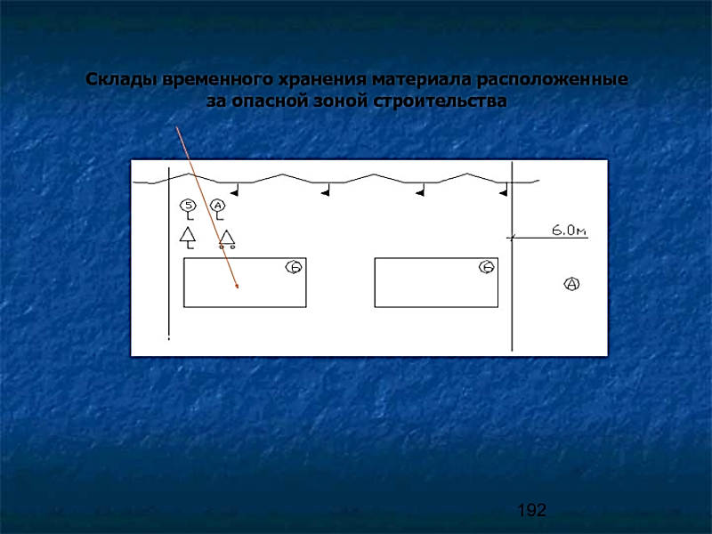
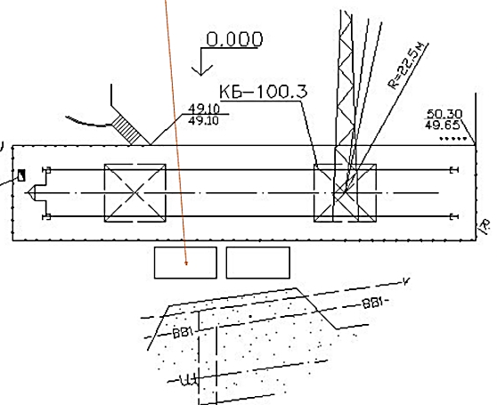
Склады временного хранения материала расположенные за опасной зоной строительства
Расположение приобъектных площадок складирования

Slide 20
БЛАГОДАРЮ ЗА ВНИМАНИЕ!

